Slide 1
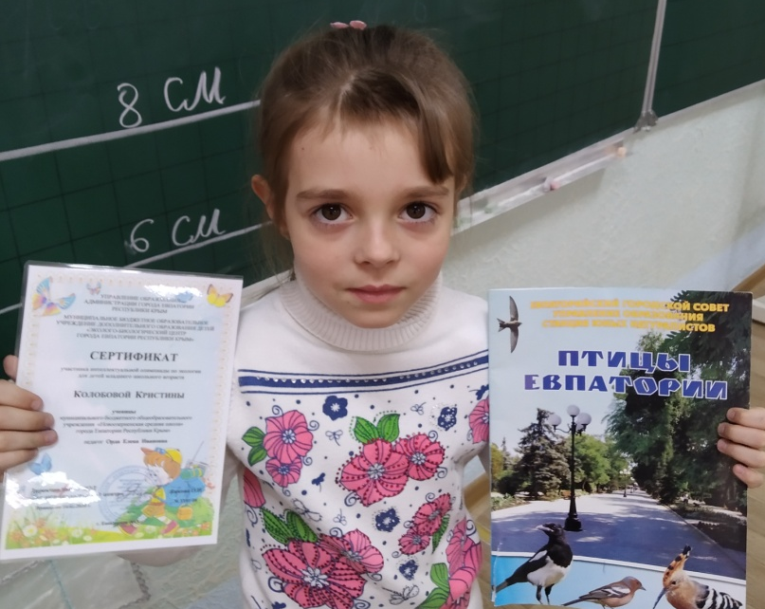
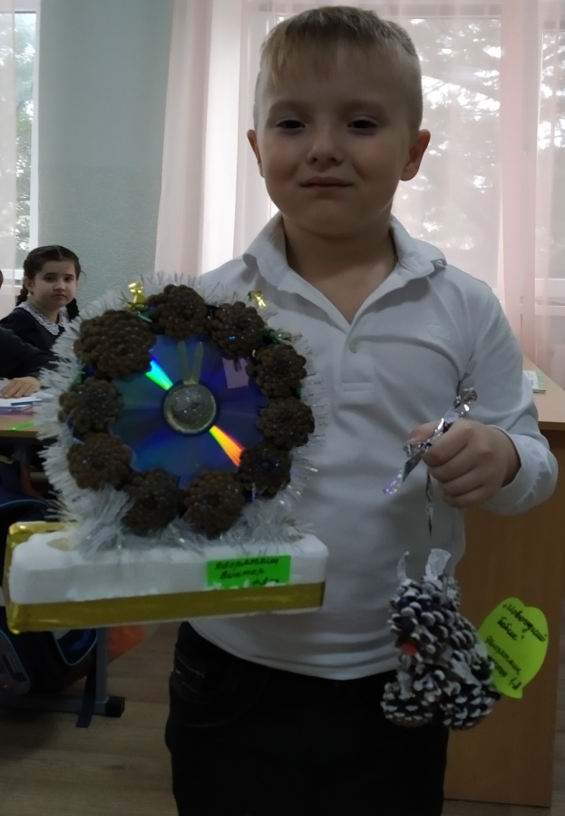
Колобова Кристина участница муниципальной
экологической олимпиады «Умный совёнок»
Дворяткин Виктор участник конкурса
«Новогодняя игрушка»
Болабков Алексей
участник конкурса
духовной поэзии
«Созвучье слов живых»

Slide 2
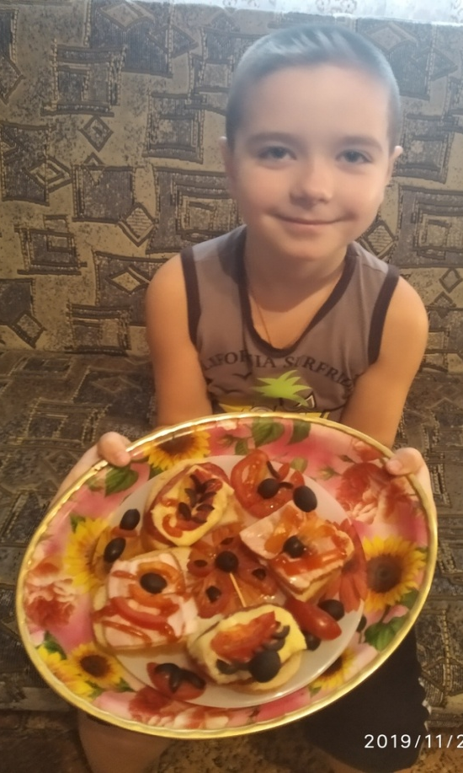
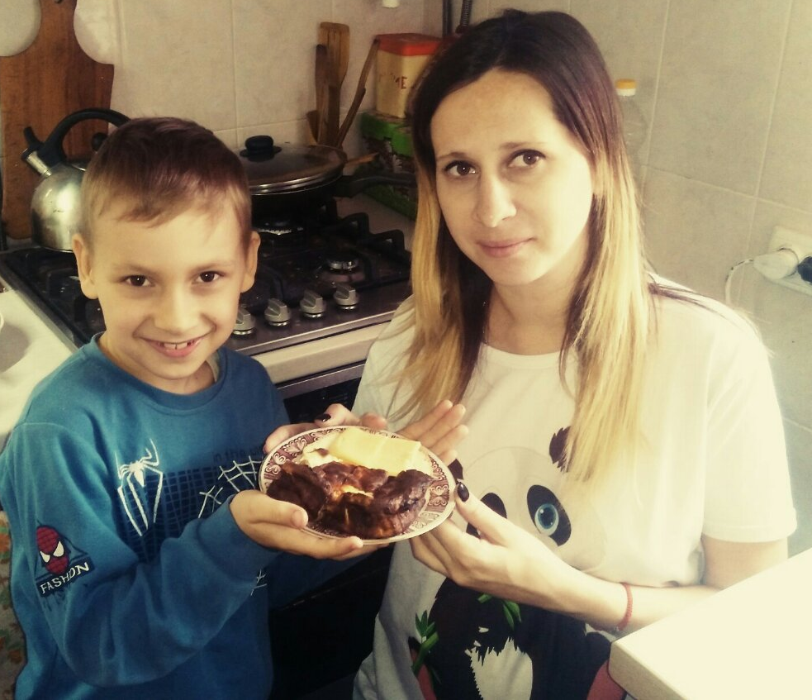
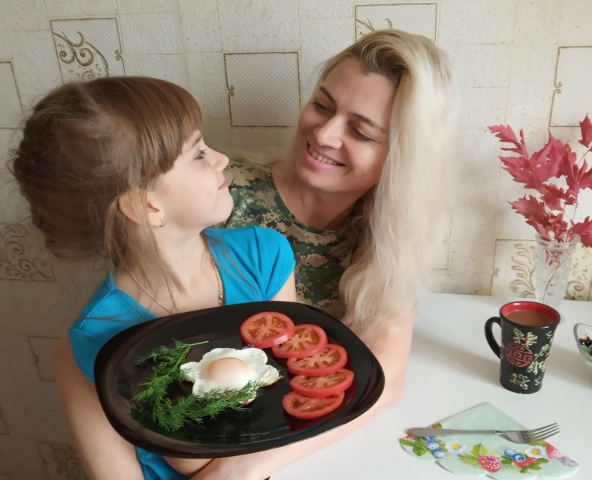
Участники акции в День Матери «Завтрак маме»
Абрай Максим
Буз Полина
Калинкин Даниил

Slide 3
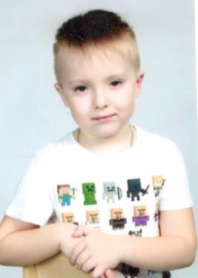
Победители олимпиады BRICSMATH.COM для 1﻿-﻿го класса
лидеры марафонов «Навстречу знаниям» «Навстречу космосу»
«Волшебная осень» «Эра роботов»
Долженко Анастасия Дворяткин Виктор
Первое место по школе в марафоне «Эра роботов»
Победитель весенней олимпиады «Заврики» по русскому языку для 1﻿-﻿го класса
Лидер марафона «Соня в стране знаний»
«Новогодняя сказка»
Третье место по школе в марафоне «Навстречу знаниям»
«Весеннее пробуждение»
Победитель осенней олимпиады «Заврики» по русскому языку для 1﻿ класса

Slide 4
Лидеры марафонов
«Навстречу знаниям»
«Навстречу космосу»,
«Волшебная осень»
«Соня в стране знаний»,
«Новогодняя сказка»
«Эра роботов»
Болабков Алексей
Абрай Максим
Победитель олимпиады «Заврики» по английскому языку для 1﻿класса
Победитель зимней олимпиады по Программированию для 1﻿ класса
Победитель олимпиады «Заврики» по русскому языку для 1﻿ класса
Победитель олимпиады «Заврики» по математике 2019 для 1﻿-﻿го класса

Slide 5
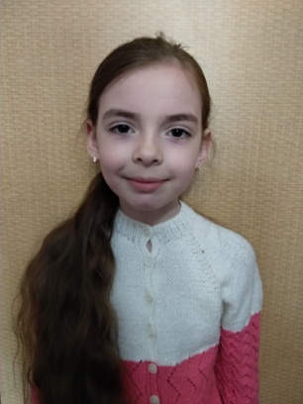
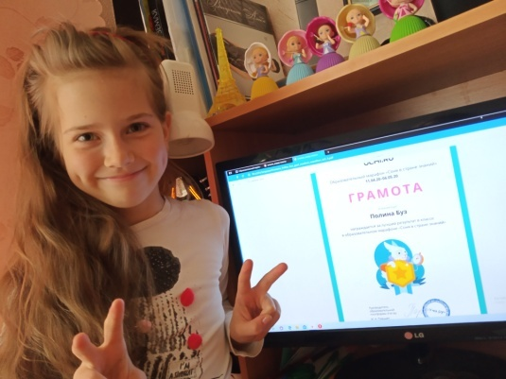
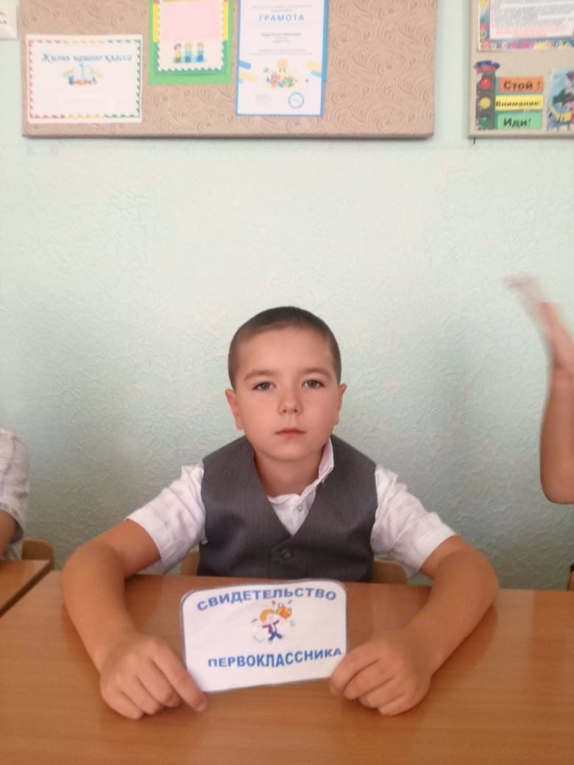
ЛИДЕРЫ МАРАФОНОВ
«Весеннее пробуждение»
«Соня в стране знаний»
«Новогодняя сказка»
«Подвиги викингов»
Бурдужа Кира
Буз Полина
Лидер марафона
«Эра роботов»
Лидер марафонов
«Эра роботов», «Волшебная осень»
Победитель олимпиады «Заврики»
по математике для 1﻿ класса
Победитель олимпиады «Заврики» по русскому языку для 1﻿ класса
Калинкин Даниил

Slide 6
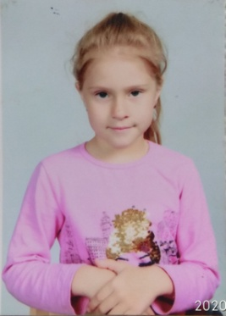
Юрченко Тимофей, Юрченко Станислав
ЛИДЕРЫ МАРАФОНОВ
«Весеннее пробуждение»
«Подвиги викингов»
Победители олимпиады «Заврики»
по математике для 1﻿ класса
Победители зимней олимпиады «Заврики»
по окружающему миру 2020 г. для 1﻿класса
Юрченко Станислав
Победитель олимпиады «Заврики» по русскому языку для 1﻿ класса
Золотухина Мария
Лидер марафона
«Соня в стране знаний»,
Барвинок Виталина
Диплом победителя олимпиады
по Программированию
для 1﻿ класса

Slide 7
Победитель зимней олимпиады «Заврики» по окружающему миру 2020 г. для 1﻿-﻿го класса
Самхарадзе Марк
Попенко Егор
Лидер марафона
«Навстречу космосу»
Баранов Артём
Лидер марафона
«Навстречу знаниям»

